Slide 1



UBND QUẬN DƯƠNG KINH
TRƯỜNG TIỂU HỌC ANH DŨNG
ÂM NHẠC
TIẾT 6: ÔN TẬP BÀI HÁT LÝ ĐẤT GIỒNG
NHẠC CỤ GIAI ĐIỆU

Slide 2



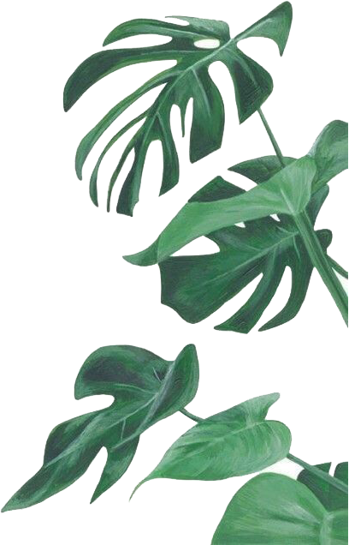
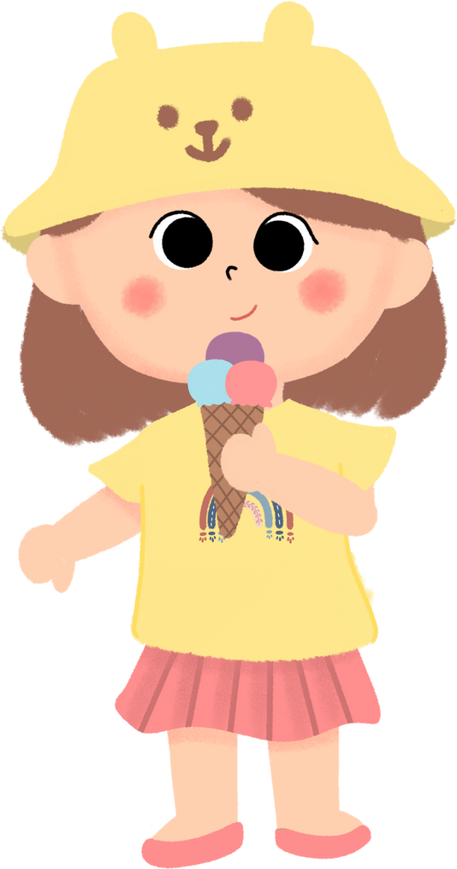

KHỞI ĐỘNG
ĐẦU GIỜ

Slide 3



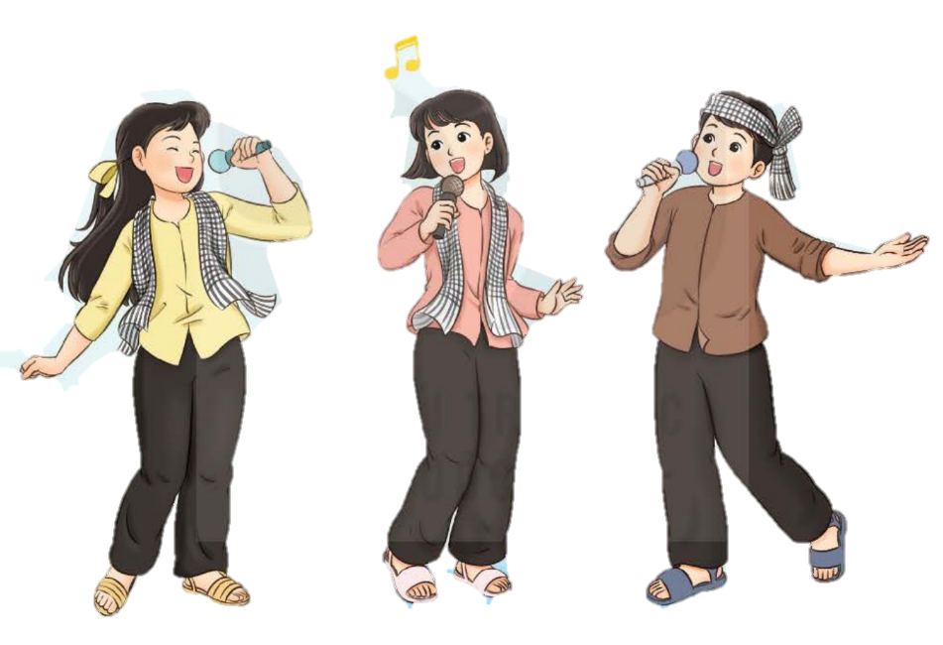
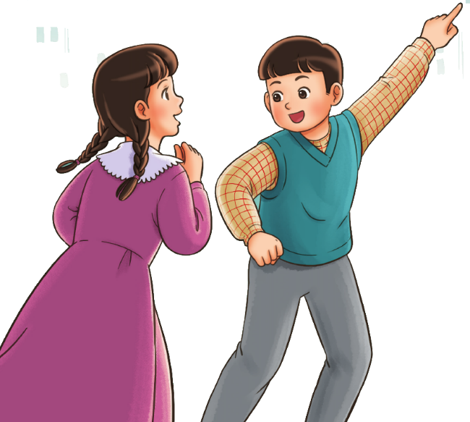

Kiểm tra bài cũ
Em hãy lắng nghe và cho biết đây là giai điệu của bài hát nào đã học?
Giai điệu của bài hát “Lí đất giồng”
Dân ca Nam Bộ
Đặt lời: Đỗ Minh

Slide 4
Chủ đề 2: Giai điệu quê hương
Tiết 6
- Ôn tập bài hát: Lí đất giồng
- Nhạc cụ nhạc cụ thể hiện tiết tấu và nhạc cụ thể hiện giai điệu

Slide 5
Nội dung 1:
Ôn tập bài hát: Lí đất giồng

Slide 6


Slide 7


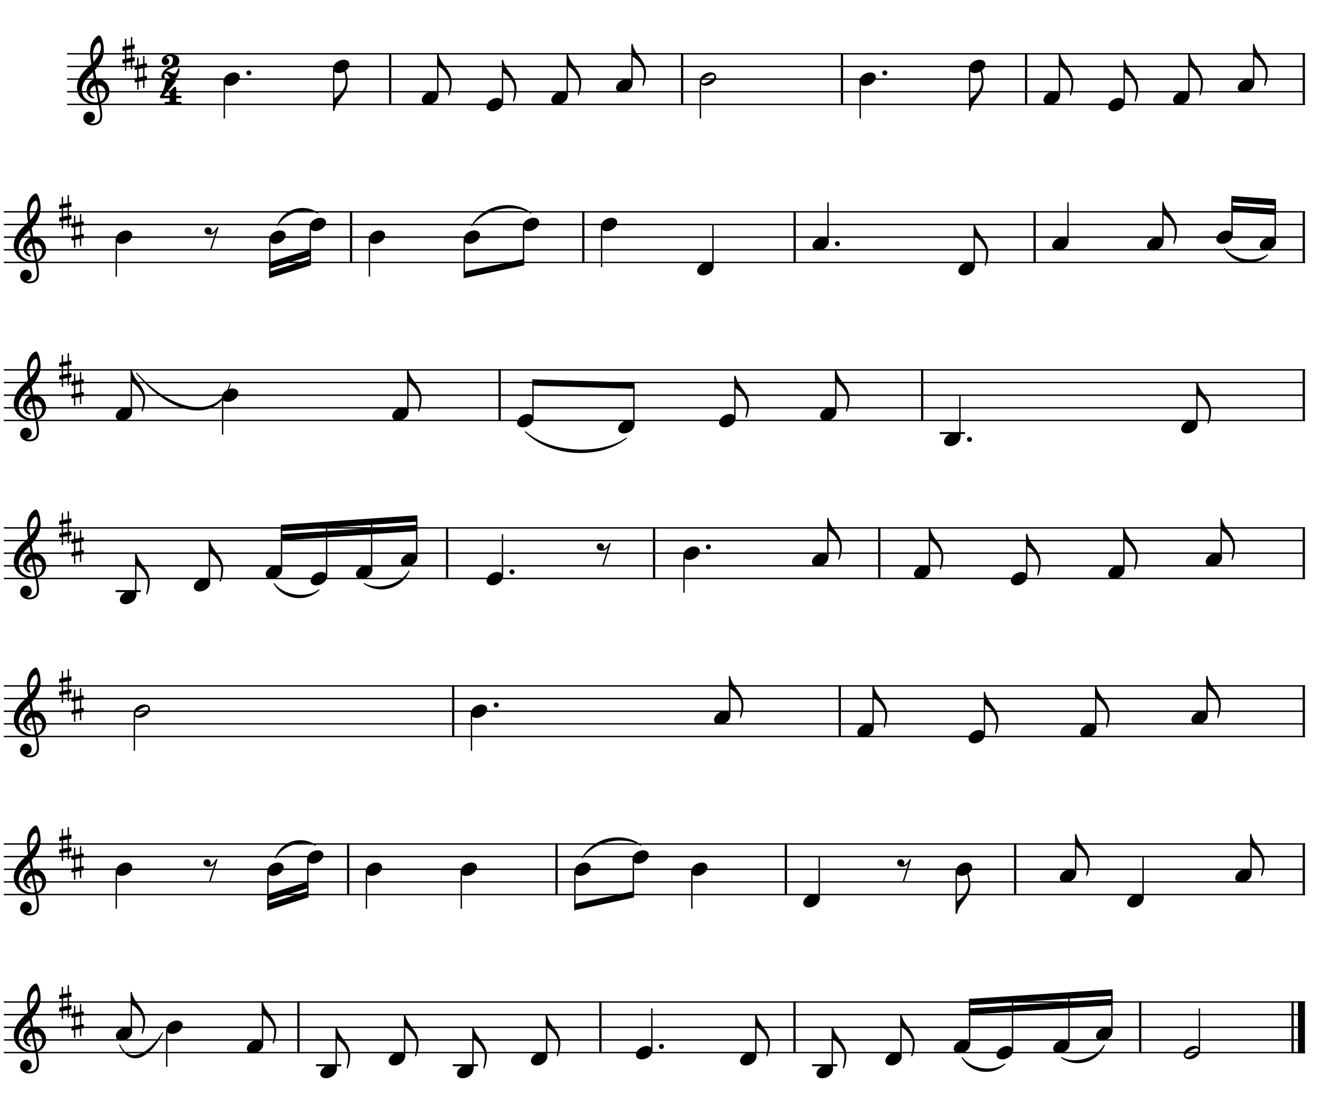
Ghép cùng nhạc đệm
Hát: Lí đất giồng
Dân ca Nam Bộ
Đặt lời: Đỗ Minh
Vừa phải
Non nước mình đẹp tựa bài thơ. Câu hát vọng từ ngàn năm
xưa. Gió lên, trăng sáng trời mây. Miền quê em nắng
đỏ. Gió đưa hương lúa vàng. Tang
tình tang tinh tính tang. Tang tang tình tình tình tinh
tang. Tang tang tình tình tình tinh
tang. Nắng lên ai gánh lúa về. Lúa thơm mùi nếp
mới. Mai ngày lúa lại trổ bông. Tang tình tang tính tính tang.

Slide 8

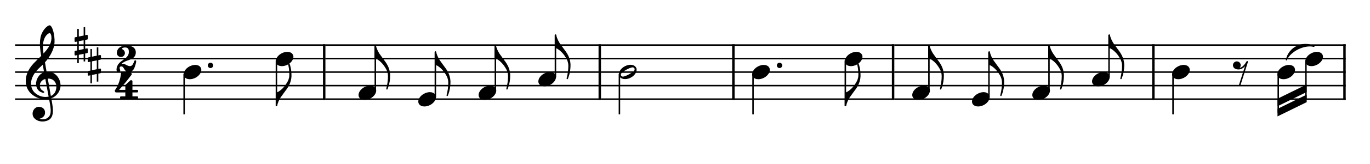




Hát kết hợp động tác cơ thể
Non nước mình đẹp tựa bài thơ. Câu hát vọng từ ngàn năm xưa.

Slide 9
Lí đất giồng
Dân ca Nam Bộ
Đặt lời: Đỗ Minh
Vừa phải
Non nước mình đẹp tựa bài thơ. Câu hát vọng từ ngàn năm
xưa. Gió lên, trăng sáng trời mây. Miền quê em nắng
đỏ. Gió đưa hương lúa vàng. Tang
tình tang tinh tính tang. Tang tang tình tình tình tinh
tang. Tang tang tình tình tình tinh
tang. Nắng lên ai gánh lúa về. Lúa thơm mùi nếp
mới. Mai ngày lúa lại trổ bông. Tang tình tang tính tính tang.

Slide 10
HÁT ĐỐI ĐÁP – HÒA GIỌNG
Nam : Non nước mình đẹp tựa bài thơ. Câu hát vọng từ ngàn năm xưa.
Nữ : Gió lên, trăng sáng trời mây. Miền quê em nắng đỏ. Gió đưa hương lúa vàng.
Cả lớp : Tang tình tang tinh tính tang.
Tang tang tình tình tình tinh tang.
Tang tang tình tình tình tình tang.
Nam : Nắng lên ai gánh lúa về. Lúa thơm mùi nếp mới.
Nữ : Mai ngày lúa lại trổ bông. Tang tình tang tính tang.

Slide 11
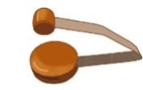
Hát kết hợp gõ đệm theo nhịp
Non nước mình đẹp tựa bài thơ. Câu hát vọng từ ngàn năm xưa.

Slide 12
Hát kết hợp gõ đệm
Lí đất giồng
Dân ca Nam Bộ
Đặt lời: Đỗ Minh
Vừa phải
Non nước mình đẹp tựa bài thơ. Câu hát vọng từ ngàn năm
xưa. Gió lên, trăng sáng trời mây. Miền quê em nắng
đỏ. Gió đưa hương lúa vàng. Tang
tình tang tinh tính tang. Tang tang tình tình tình tinh
tang. Tang tang tình tình tình tinh
tang. Nắng lên ai gánh lúa về. Lúa thơm mùi nếp
mới. Mai ngày lúa lại trổ bông. Tang tình tang tính tính tang.

Slide 13
Nội dung 2:
Nhạc cụ nhạc cụ thể hiện tiết tấu,
nhạc cụ thể hiện giai điệu

Slide 14
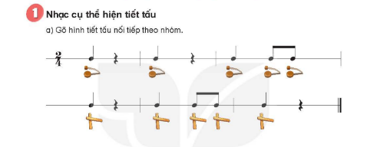

Slide 15
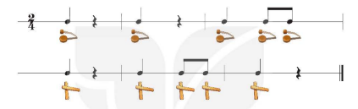
Ứng dụng vào bài hát
Non nước mình đẹp tựa bài thơ.
Câu hát vọng từ ngàn năm xưa…
Tang tang tình tình tình tinh tang.

Slide 16
Ứng dụng vào bài hát
Lí đất giồng
Dân ca Nam Bộ
Đặt lời: Đỗ Minh
Vừa phải
Non nước mình đẹp tựa bài thơ. Câu hát vọng từ ngàn năm
xưa. Gió lên, trăng sáng trời mây. Miền quê em nắng
đỏ. Gió đưa hương lúa vàng. Tang
tình tang tinh tính tang. Tang tang tình tình tình tinh
tang. Tang tang tình tình tình tinh
tang. Nắng lên ai gánh lúa về. Lúa thơm mùi nếp
mới. Mai ngày lúa lại trổ bông. Tang tình tang tính tính tang.

Slide 17
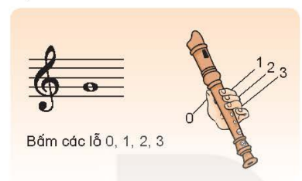
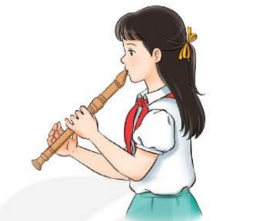
2. Nhạc cụ thể hiện giai điệu
a) Ri-coóc-đơ
Vị trí nốt Son
Thực hành thổi nốt Son

Slide 18
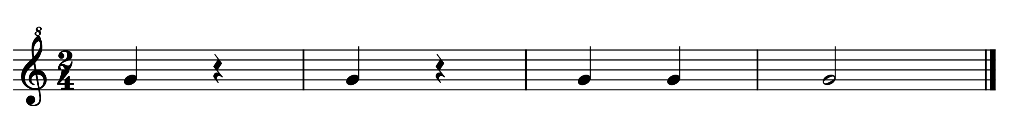
Thổi mẫu âm

Slide 19
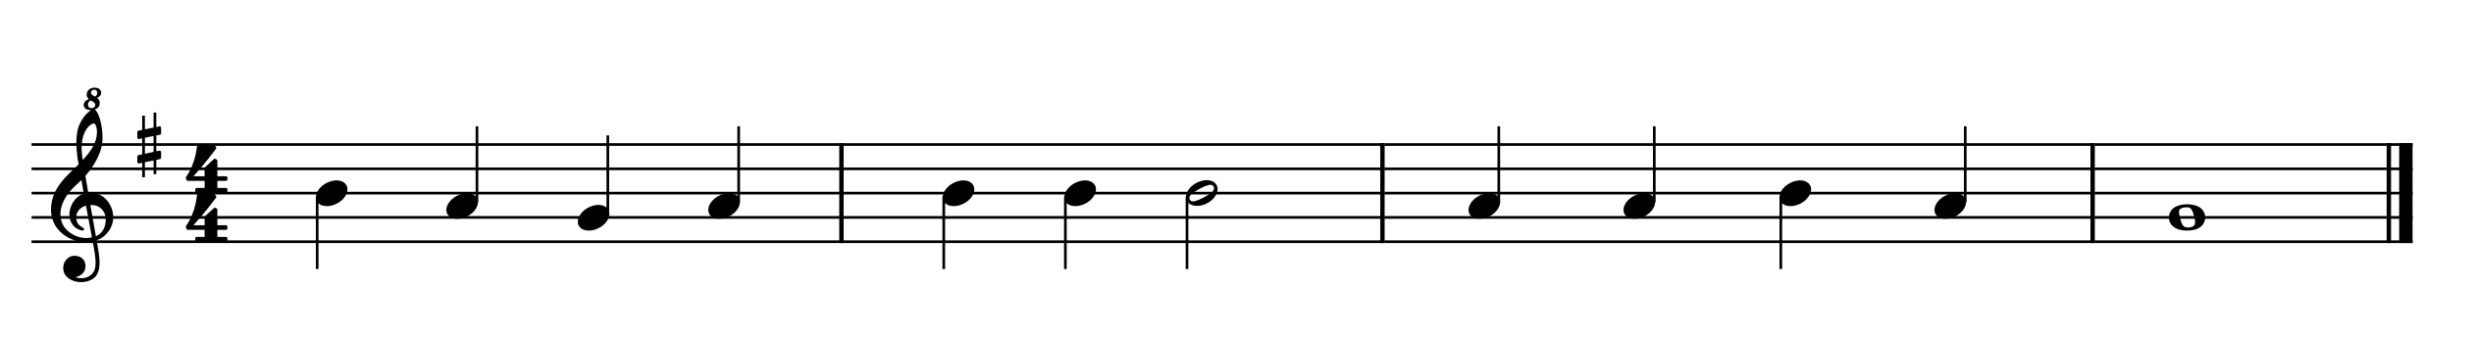
Bài luyện tập
Chú cừu nhỏ của bạn Ma-ry

Slide 20
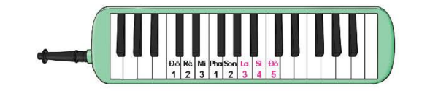
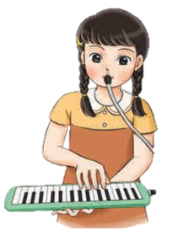
b) Kèn phím
Vị trí các nốt La, Si, Đô trên kèn phím

Slide 21
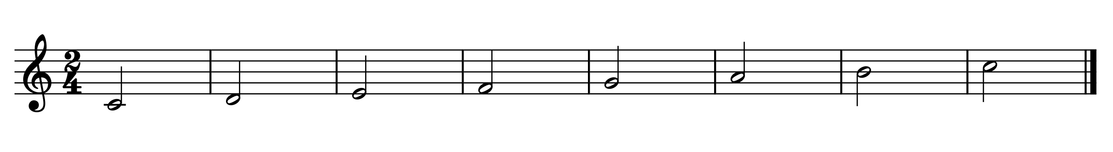
Luyện gam đi lên với kỹ thuật luồn ngón 1
1 2 3 1 2 3 4 5

Slide 22
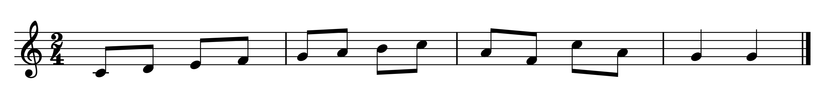
Bài luyện tập
1 2 3 1 2 3 4 5 3 1 5 3 2 2

Slide 23
Chủ đề 2: Giai điệu quê hương
Tiết 6
- Ôn tập bài hát: Lí đất giồng
- Nhạc cụ nhạc cụ thể hiện tiết tấu và nhạc cụ thể hiện giai điệu

